Slide 1
TẬP HUẤN
QUY TẮC ỨNG XỬ
CỦA CÔNG CHỨC, VIÊN CHỨC, NGƯỜI LAO ĐỘNG LÀM VIỆC TẠI CÁC CƠ SỞ Y TẾ
TRUNG TÂM HUYẾT HỌC – TRUYỀN MÁU

Slide 2
NỘI DUNG
Văn bản Quy phạm Pháp luật
Tầm quan trọng của Giao tiếp ứng xử
Trạng thái tâm lý của khách hàng, người bệnh
Một số kỹ năng về giao tiếp, ứng xử
Nội dung của Quy tắc ứng xử
Nguyên tắc Giao tiếp

Slide 3
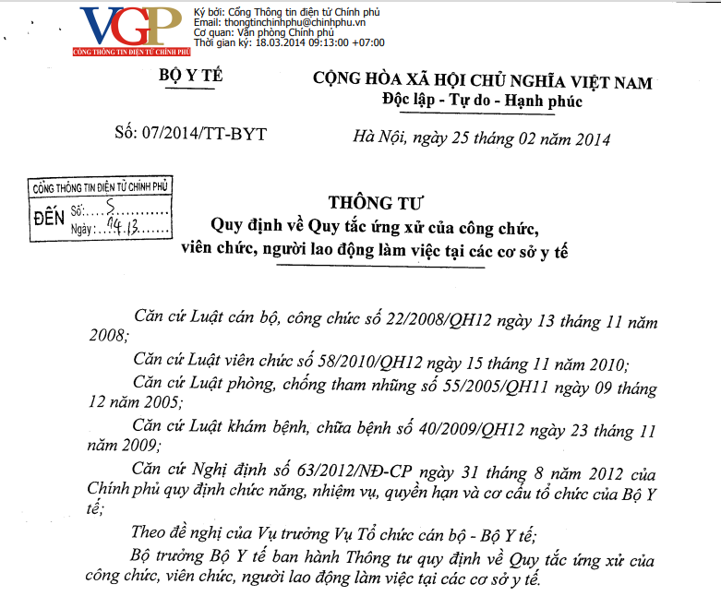
VĂN BẢN QUY PHẠM PHÁP LUẬT

Slide 4
Điều 3. Ứng xử của công chức, viên chức y tế khi thi hành công vụ, nhiệm vụ được giao
NỘI DUNG CỦA QUY TẮC ỨNG XỬ
1. Những việc phải làm:
a) Thực hiện nghiêm túc các quy định của pháp luật về nghĩa vụ của công chức, viên chức;
b) Có đạo đức, nhân cách và lối sống lành mạnh, trong sáng của người thầy thuốc theo quan điểm cần, kiệm, liêm, chính, chí công vô tư;
c) Có ý thức tổ chức kỷ luật; thực hiện đúng quy trình chuyên môn, nghiệp vụ, nội quy, quy chế làm việc của ngành, của đơn vị;
d) Học tập thường xuyên nhằm nâng cao trình độ, chuyên môn, nghiệp vụ, đạo đức nghề nghiệp, kỹ năng giao tiếp, ứng xử;

Slide 5
Điều 3. Ứng xử của công chức, viên chức y tế khi thi hành công vụ, nhiệm vụ được giao
NỘI DUNG CỦA QUY TẮC ỨNG XỬ
1. Những việc phải làm: (tt)
đ) Phục tùng và chấp hành nhiệm vụ được giao; chủ động, chịu trách nhiệm trong công việc;
e) Đóng góp ý kiến trong hoạt động, điều hành của đơn vị nhằm bảo đảm thực hiện công vụ, nhiệm vụ được giao đạt hiệu quả;
g) Giữ uy tín, danh dự cho đơn vị, cho lãnh đạo và đồng nghiệp;
h) Mặc trang phục, đeo thẻ công chức, viên chức đúng quy định; đeo phù hiệu của các lĩnh vực đã được pháp luật quy định (nếu có).

Slide 6
Điều 3. Ứng xử của công chức, viên chức y tế khi thi hành công vụ, nhiệm vụ được giao
NỘI DUNG CỦA QUY TẮC ỨNG XỬ
2. Những việc không được làm:
a) Trốn tránh trách nhiệm, thoái thác công việc hoặc nhiệm vụ được giao;
b) Lạm dụng chức năng, nhiệm vụ, quyền hạn được giao và danh tiếng của cơ quan, đơn vị để giải quyết công việc cá nhân; tự đề cao vai trò của bản thân để vụ lợi;
c) Phân biệt đối xử về dân tộc, nam nữ, các thành phần xã hội, tín ngưỡng, tôn giáo dưới mọi hình thức.

Slide 7
Điều 4. Ứng xử của công chức, viên chức y tế đối với đồng nghiệp
NỘI DUNG CỦA QUY TẮC ỨNG XỬ
1. Những việc phải làm:
a) Trung thực, chân thành, đoàn kết, có tinh thần hợp tác, chia sẻ trách nhiệm, giúp đỡ lẫn nhau;
b) Tự phê bình và phê bình khách quan, nghiêm túc, thẳng thắn, mang tính xây dựng;
c) Tôn trọng và lắng nghe ý kiến của đồng nghiệp; phối hợp, trao đổi kinh nghiệm, học hỏi lẫn nhau trong thi hành công vụ, nhiệm vụ được giao;
d) Phát hiện công chức, viên chức trong đơn vị thực hiện không nghiêm túc các quy định của pháp luật về nghĩa vụ của công chức, viên chức và phản ánh đến cấp có thẩm quyền, đồng thời chịu trách nhiệm cá nhân về những phản ánh đó.

Slide 8
Điều 4. Ứng xử của công chức, viên chức y tế đối với đồng nghiệp
NỘI DUNG CỦA QUY TẮC ỨNG XỬ
2. Những việc không được làm:
a) Né tránh, đẩy trách nhiệm, khuyết điểm của mình cho đồng nghiệp;
b) Bè phái, chia rẽ nội bộ, cục bộ địa phương.

Slide 9
Điều 5. Ứng xử của công chức, viên chức y tế đối với cơ quan, tổ chức, cá nhân
NỘI DUNG CỦA QUY TẮC ỨNG XỬ
1. Những việc phải làm:
a) Lịch sự, hòa nhã, văn minh khi giao dịch trực tiếp hoặc gián tiếp qua các phương tiện thông tin;
b) Bảo đảm thông tin trao đổi đúng với nội dung công việc mà cơ quan, tổ chức, công dân cần hướng dẫn, trả lời;
c) Tuyên truyền, hướng dẫn người dân chấp hành nghiêm nội quy đơn vị, quy trình, quy định về chuyên môn, nghiệp vụ;
d) Giữ gìn bí mật thông tin liên quan đến bí mật nhà nước, bí mật cơ quan, bí mật cá nhân theo quy định của pháp luật.

Slide 10
Điều 5. Ứng xử của công chức, viên chức y tế đối với cơ quan, tổ chức, cá nhân
NỘI DUNG CỦA QUY TẮC ỨNG XỬ
2. Những việc không được làm:
a) Cửa quyền, hách dịch, sách nhiễu, trì hoãn, thờ ơ, gây khó khăn đối với tổ chức, cá nhân;
b) Cố ý kéo dài thời gian khi thi hành công vụ, nhiệm vụ liên quan đến cơ quan, tổ chức, cá nhân;
c) Có thái độ, gợi ý nhận tiền, quà biếu của cơ quan, tổ chức, cá nhân.

Slide 11
Điều 6. Ứng xử của công chức, viên chức y tế trong các cơ sở khám bệnh, chữa bệnh
NỘI DUNG CỦA QUY TẮC ỨNG XỬ
1. Thực hiện nghiêm túc 12 Điều y đức ban hành kèm theo Quyết định số 2088/QĐ-BYT ngày 06 tháng 11 năm 1996 của Bộ trưởng Bộ Y tế.

Slide 12
Điều 6. Ứng xử của công chức, viên chức y tế trong các cơ sở khám bệnh, chữa bệnh
NỘI DUNG CỦA QUY TẮC ỨNG XỬ
2. Những việc phải làm đối với người đến khám bệnh:
a) Niềm nở đón tiếp, tận tình hướng dẫn các thủ tục cần thiết;
b) Sơ bộ phân loại người bệnh, sắp xếp khám bệnh theo thứ tự và đối tượng ưu tiên theo quy định;
c) Bảo đảm kín đáo, tôn trọng người bệnh khi khám bệnh; thông báo và giải thích tình hình sức khỏe hay tình trạng bệnh cho người bệnh hoặc người đại diện hợp pháp của người bệnh biết;

Slide 13
Điều 6. Ứng xử của công chức, viên chức y tế trong các cơ sở khám bệnh, chữa bệnh
NỘI DUNG CỦA QUY TẮC ỨNG XỬ
2. Những việc phải làm đối với người đến khám bệnh: (tt)
d) Khám bệnh, chỉ định xét nghiệm, kê đơn phù hợp với tình trạng bệnh và khả năng chi trả của người bệnh;
đ) Hướng dẫn, dặn dò người bệnh hoặc người đại diện hợp pháp của người bệnh về sử dụng thuốc theo đơn, chế độ chăm sóc, theo dõi diễn biến bệnh và hẹn khám lại khi cần thiết đối với người bệnh điều trị ngoại trú;
e) Hỗ trợ người bệnh nhanh chóng hoàn thiện các thủ tục nhập viện khi có chỉ định.

Slide 14
Điều 6. Ứng xử của công chức, viên chức y tế trong các cơ sở khám bệnh, chữa bệnh
NỘI DUNG CỦA QUY TẮC ỨNG XỬ
3. Những việc phải làm đối với người bệnh điều trị nội trú:
a) Khẩn trương tiếp đón, bố trí giường cho người bệnh, hướng dẫn và giải thích nội quy, quy định của bệnh viện và của khoa;
b) Thăm khám, tìm hiểu, phát hiện những diễn biến bất thường và giải quyết những nhu cầu cần thiết của người bệnh; giải thích kịp thời những đề nghị, thắc mắc của người bệnh hoặc người đại diện hợp pháp của người bệnh;
c) Tư vấn giáo dục sức khoẻ và hướng dẫn người bệnh hoặc người đại diện hợp pháp của người bệnh thực hiện chế độ điều trị và chăm sóc;
d) Giải quyết khẩn trương các yêu cầu chuyên môn; có mặt kịp thời khi người bệnh hoặc người đại diện hợp pháp của người bệnh yêu cầu;
đ) Đối với người bệnh có chỉ định phẫu thuật phải thông báo, giải thích trước cho người bệnh hoặc người đại diện của người bệnh về tình trạng bệnh, phương pháp phẫu thuật, khả năng rủi ro có thể xảy ra và thực hiện đầy đủ công tác chuẩn bị theo quy định. Phải giải thích rõ lý do cho người bệnh hoặc người đại diện hợp pháp của người bệnh khi phải hoãn hoặc tạm ngừng phẫu thuật.

Slide 15
Điều 6. Ứng xử của công chức, viên chức y tế trong các cơ sở khám bệnh, chữa bệnh
NỘI DUNG CỦA QUY TẮC ỨNG XỬ
4. Những việc phải làm đối với người bệnh ra viện hoặc chuyển tuyến:
a) Thông báo và dặn dò người bệnh hoặc người đại diện hợp pháp của người bệnh những điều cần thực hiện sau khi ra viện. Trường hợp chuyển tuyến cần giải thích lý do cho người bệnh hoặc người đại diện hợp pháp của người bệnh;
b) Công khai chi tiết từng khoản chi phí trong phiếu thanh toán giá dịch vụ y tế mà người bệnh phải thanh toán; giải thích đầy đủ khi người bệnh hoặc người đại diện hợp pháp của người bệnh có yêu cầu;
c) Khẩn trương thực hiện các thủ tục cho người bệnh ra viện hoặc chuyển tuyến theo quy định;
d) Tiếp thu ý kiến góp ý của người bệnh hoặc người đại diện hợp pháp của người bệnh khi người bệnh ra viện hoặc chuyển tuyến.

Slide 16
Điều 6. Ứng xử của công chức, viên chức y tế trong các cơ sở khám bệnh, chữa bệnh
NỘI DUNG CỦA QUY TẮC ỨNG XỬ
5. Những việc không được làm:
a) Không tuân thủ quy chế chuyên môn khi thi hành nhiệm vụ;
b) Lạm dụng nghề nghiệp để thu lợi trong quá trình khám bệnh, chữa bệnh;
c) Gây khó khăn, thờ ơ đối với người bệnh, người đại diện hợp pháp của người bệnh.

Slide 17
Điều 7. Ứng xử của lãnh đạo, quản lý cơ sở y tế
NỘI DUNG CỦA QUY TẮC ỨNG XỬ
1. Những việc phải làm:
a) Phân công công việc cho từng viên chức trong đơn vị công khai, hợp lý, phù hợp với nhiệm vụ và năng lực chuyên môn của từng công chức, viên chức theo quy định của pháp luật;
b) Đôn đốc, kiểm tra việc thực hiện công vụ, nhiệm vụ, đạo đức nghề nghiệp, giao tiếp ứng xử của công chức, viên chức thuộc thẩm quyền quản lý; khen thưởng kịp thời công chức, viên chức có thành tích, xử lý kỷ luật nghiêm, khách quan đối với công chức, viên chức vi phạm theo quy định của pháp luật;
c) Nắm chắc nhân thân, tâm tư, nguyện vọng của công chức, viên chức để có cách thức sử dụng, điều hành phù hợp với từng đối tượng nhằm phát huy khả năng, kinh nghiệm, tính sáng tạo, chủ động của từng cá nhân trong việc thực thi công vụ, nhiệm vụ được giao;

Slide 18
Điều 7. Ứng xử của lãnh đạo, quản lý cơ sở y tế
NỘI DUNG CỦA QUY TẮC ỨNG XỬ
1. Những việc phải làm: (tt)
d) Thực hiện Quy chế dân chủ ở cơ sở, tạo điều kiện trong học tập, nâng cao trình độ và phát huy tư duy sáng tạo, sáng kiến của từng công chức, viên chức;
đ) Tôn trọng, tạo niềm tin cho công chức, viên chức khi giao nhiệm vụ; có kế hoạch theo dõi, kiểm tra, tạo thuận lợi để công chức, viên chức thực hiện tốt nhiệm vụ, công vụ;
e) Lắng nghe ý kiến phản ánh của công chức, viên chức; bảo vệ danh dự, quyền và lợi ích hợp pháp, chính đáng của công chức, viên chức thuộc đơn vị quản lý;
g) Xây dựng, giữ gìn sự đoàn kết và môi trường văn hóa trong đơn vị.

Slide 19
Điều 7. Ứng xử của lãnh đạo, quản lý cơ sở y tế
NỘI DUNG CỦA QUY TẮC ỨNG XỬ
2. Những việc không được làm:
a) Chuyên quyền, độc đoán, gia trưởng, xem thường cấp dưới, không gương mẫu, nói không đi đôi với làm;
b) Khen thưởng, xử lý hành vi vi phạm thiếu khách quan;
c) Cản trở, xử lý không đúng quy trình giải quyết khiếu nại, tố cáo; tiết lộ họ tên, địa chỉ, bút tích hoặc các thông tin khác về người tố cáo;
d) Những việc liên quan đến sản xuất, kinh doanh, công tác nhân sự quy định tại Luật phòng, chống tham nhũng, Luật thực hành tiết kiệm, chống lãng phí và những việc khác theo quy định của pháp luật và của cơ quan có thẩm quyền ban hành.

Slide 20
TẦM QUAN TRỌNG CỦA GIAO TIẾP ỨNG XỬ
1. Đối với CBYT:
- Thể hiện tính chuyên nghiệp trong thi hành nhiệm vụ chuyên môn.
- Giúp hoàn thành sứ mệnh của người thầy thuốc mà xã hội và nhân dân trao gửi.
- Giúp người thầy thuốc khẳng định vị thế của mình trước NB, KH.
- Giúp người thầy thuốc tránh được các hạn chế trong giao tiếp, ứng xử có thể gây nên những bức xúc không đáng có ở NB, KH.

Slide 21
TẦM QUAN TRỌNG CỦA GIAO TIẾP ỨNG XỬ
2, Đối với người bệnh:
- Giúp tạo dựng niềm tin của NB, người nhà NB với CBYT.
- Giúp tăng cường hiệu quả điều trị, hoạt động của đơn vị.
- Đảm bảo được quyền của NB, KH được chăm sóc toàn diện và quyền được tôn trọng, yêu thương.

Slide 22
TẦM QUAN TRỌNG CỦA GIAO TIẾP ỨNG XỬ
3. Đối với cơ sở y tế:
- Tăng cường sự hài lòng của KH, NB và người dân đối với Trung tâm.
- Nâng cao chất lượng phục vụ.
- Xây dựng thương hiệu của Trung tâm, giúp phát triển Trung tâm ngày càng vững mạnh.

Slide 23
TRẠNG THÁI TÂM LÝ CỦA KHÁCH HÀNG, NGƯỜI BỆNH
- Tâm trạng buồn, lo lắng, đau đớn, thậm chí chán nản ... nên đòi hỏi CBYT ngoài việc phải có trình độ về chuyên môn còn cần phải có kỹ năng, có nghệ thuật giao tiếp,ứng xử.

Slide 24
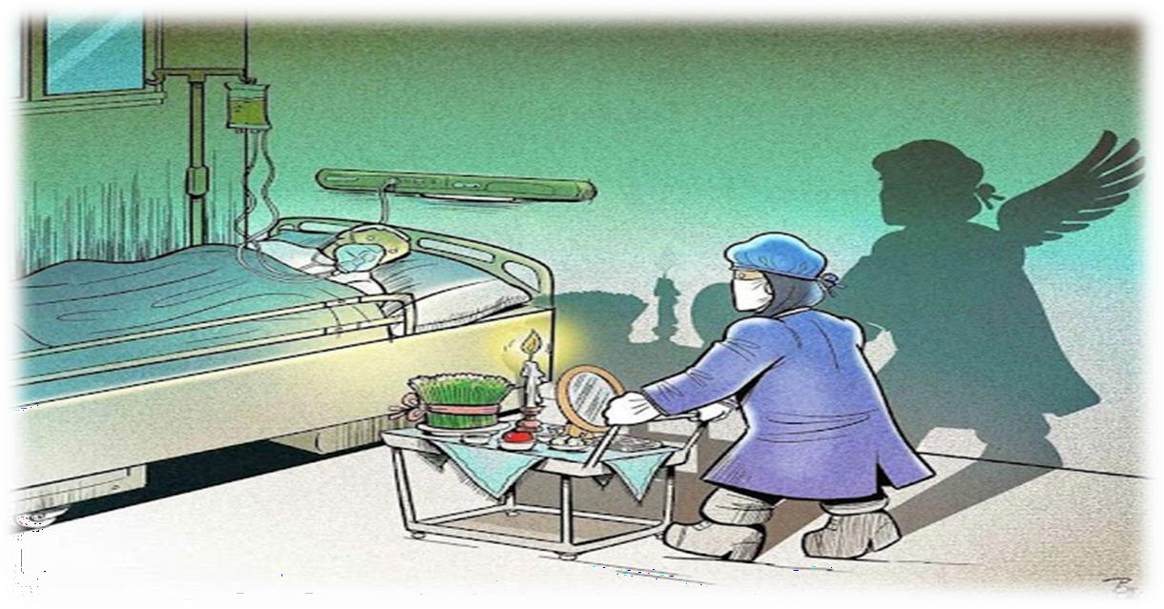
TRẠNG THÁI TÂM LÝ CỦA KHÁCH HÀNG, NGƯỜI BỆNH
Tính nhạy bén, lòng nhân ái, nghệ thuật giao tiếp, ứng xử của CBYT nói chung, bác sĩ và điều dưỡng nói riêng thể hiện nhân cách, trình độ và sự tin cậy của NB để NB yên tâm, tin tưởng giao phó tính mạng cho chúng ta.

Slide 25
TRẠNG THÁI TÂM LÝ CỦA KHÁCH HÀNG, NGƯỜI BỆNH
Kỹ năng giao tiếp của thầy thuốc với NB và thân nhân của họ là vấn đề gần như bắt buộc để tạo sự đồng cảm, chia sẻ.
Chính sự đồng cảm, chia sẻ có thể giúp thân nhân và NB giải tỏa nỗi lo bệnh tật, tạo sự thông cảm giữa NB và thầy thuốc. Đó cũng là nét văn hóa trong ứng xử, để NB cảm thấy hài lòng và muốn quay trở lại => Văn hóa, uy tín của đơn vị.

Slide 26
TRẠNG THÁI TÂM LÝ CỦA KHÁCH HÀNG, NGƯỜI BỆNH
Người bệnh sẵn sàng trình bày bệnh tật:
Tâm lý chung của người bệnh: là mong muốn
được gặp bác sĩ, điều dưỡng để trình bày cặn kẽ bệnh tật của mình sau 24 giờ qua để bác sĩ hiểu hết bệnh tật của mình, vì vậy đôi khi dài dòng và chiếm nhiều thời gian.

Slide 27
TRẠNG THÁI TÂM LÝ CỦA KHÁCH HÀNG, NGƯỜI BỆNH
Ứng xử chung của thầy thuốc: Kiên nhẫn lắng nghe chọn lọc cái chính, vừa nghe vừa suy nghĩ để trở thành tài liệu cho chẩn đoán và điều trị, không nên cáu gắt,ngắt lời người bệnh.

Slide 28
TRẠNG THÁI TÂM LÝ CỦA KHÁCH HÀNG, NGƯỜI BỆNH
Người bệnh luôn luôn quan sát, nhận xét:
Người bệnh, khách hàng luôn luôn quan sát tinh thần thái độ, lời nói, tác phong của bác sĩ, điều dưỡng, hộ lý... và cũng tìm hiểu, lắng nghe ý kiến của người bệnh, khách hàng giống mình => Hiệu ứng đám đông (Tốt hơn hoăc xấu hơn).
=> Ấn tượng đầu tiên của mình về những điều vừa ý và không vừa ý.

Slide 29
TRẠNG THÁI TÂM LÝ CỦA KHÁCH HÀNG, NGƯỜI BỆNH
Lòng tin của người bệnh:
Khi người bệnh vào CSYT, nhất là khi mới đến lần đầu rất tin tưởng vào CSYT, có ấn tượng tốt với sự cao quý của ngành Y và sẵn sàng giao phó tính mạng mình cho CSYT => cán bộ y tế càng phát huy tốt thuận lợi đó phục vụ tốt người bệnh, điều trị khám bệnh có chất lượng để củng cố lòng tin của NB, KH.
=> Tạo dựng niềm tin ngay từ lần đầu sẽ dễ thành công.

Slide 30
TRẠNG THÁI TÂM LÝ CỦA KHÁCH HÀNG, NGƯỜI BỆNH
  Vì sao người bệnh phản ứng với thầy thuốc?
Đa số người bệnh thường tuân thủ theo y lệnh và luôn luôn tỏ lòng biết ơn thầy thuốc, nếu người bệnh phản ứng với thầy thuốc thì trước hết thầy thuốc phải tự xem lại mình.
Có thể người bệnh thấy mình không được tôn trọng, đối xử không bình đẳng, chăm sóc thiếu tận tình chu đáo,đôi khi bị bạc đãi,coi thường, thầy thuốc thiếu đứng đắn làm tổn thương đến nhân phẩm người bệnh.

Slide 31
TRẠNG THÁI TÂM LÝ CỦA KHÁCH HÀNG, NGƯỜI BỆNH
Ứng xử chung của thầy thuốc: Trong những trường hợp đó, KTV trưởng, lãnh đạo khoa, phòng phải trao đổi, giải thích và thông cảm với người bệnh.

Slide 32
MỘT SỐ KỸ NĂNG VỀ GIAO TIẾP, ỨNG XỬ
Mỗi một nhân viên y tế, từ Bảo vệ cho tới Giám đốc CSYTcần phải học về kỹ năng giao tiếp trong y khoa từ việc chào hỏi thế nào, thái độ, ánh mắt, cường độ giọng nói ra sao,… để tạo sự thiện cảm với NB và thân nhân của NB; CSYTcần tuyên truyền, giáo dục nhân viên của mình về những hình ảnh nào là văn minh, lịch sự, hình ảnh nào không đẹp khi giao tiếp...

Slide 33
MỘT SỐ KỸ NĂNG VỀ GIAO TIẾP, ỨNG XỬ
1. Giao tiếp không lời:
Những giao tiếp không lời bao gồm: Tác phong, thái độ, cử chỉ, nụ cười, ánh mắt, điệu bộ, nét mặt. Tất cả sẽ khiến NB cảm thấy họ được chào đón, an tâm hơn và cảm giác ấm áp.
Các kỹ năng giao tiếp không lời cần phải được sử dụng thường xuyên và kết hợp linh hoạt với giao tiếp có lời để tăng hiệu quả.

Slide 34
MỘT SỐ KỸ NĂNG VỀ GIAO TIẾP, ỨNG XỬ
Hình thức, tác phong:
- Nghiêm túc nhưng dễ gần.
- Trang phục phù hợp với chức danh theo quy định, mặc đồng phục sạch đẹp đúng quy định, không nhàu nát và đeo biển tên đầy đủ.
- Móng tay cắt ngắn, tóc gọn gàng, không nhuộm tóc với những màu rực rỡ.
- Không trang điểm quá đậm khi tiếp xúc vói NB;
- Không mang đồ trang sức quá lòe loẹt, phô trương..

Slide 35
MỘT SỐ KỸ NĂNG VỀ GIAO TIẾP, ỨNG XỬ
Thái độ giao tiếp, cử chỉ, động tác:
- Khi tiếp đón NB thái độ phải lịch sự, nhanh nhẹn, nhẹ nhàng, hòa nhã biểu hiện sự quan tâm, yêu thương, cảm thông, chia sẻ;
- CBYT cần quan sát NB một cách kín đáo và lịch sự để tìm hiểu và phát hiện mọi biểu hiện không lời và biểu hiện phản ứng của NB, Sẵn sàng giúp đỡ NB: Luôn nhớ tới thông điệp: “Hãy để tôi giúp bạn một tay”. Dù chỉ là những hành động, cử chỉ giúp đỡ rất nhỏ đối với NB như: dìu NB từ trên xe xuống hay đơn giản là mở cửa giúp, …

Slide 36
MỘT SỐ KỸ NĂNG VỀ GIAO TIẾP, ỨNG XỬ
Khoảng cách giữa CBYT và NB, KH:
Cần phải giữ một khoảng cách vừa phải và hợp lý
giữa CBYT và NB khi giao tiếp thông thường. Không thể hiện sự quá thân mật, hay có những cử chỉ không lịch sự với NB.
Khi ngồi: CBYT và NB ngồi đối diện nhau ở hai cạnh bàn làm việc. CBYT nên ngồi cách NB một khoảng cách xa hơn tầm một cánh tay (khoảng 1m). Đây là khoảng cách an toàn, đủ để nghe và quan sát được NB, đồng thời có thể phát hiện và tránh được những phản ứng bất lợi từ NB (nếu có).

Slide 37
MỘT SỐ KỸ NĂNG VỀ GIAO TIẾP, ỨNG XỬ
Khoảng cách giữa CBYT và NB, KH:
Trong trường hợp khó nghe, CBYT có thể ngồi lại
gần NB hơn, nhưng cần chú ý giữ khoảng cách tối thiểu là 0.25m.
Khi thăm khám: CBYT có thể đứng gần NB để
thăm khám tốt nhất, nếu cần ngồi, CBYT nên có một ghế riêng để ngồi cạnh gường bệnh, CBYT không ngồi lên giường NB, không gác chân lên giường NB, hoặc có những tư thế, cử chỉ không nghiêm túc, làm xấu đi hình ảnh của người thầy thuốc trong khi thăm khám, chăm sóc người bệnh.

Slide 38

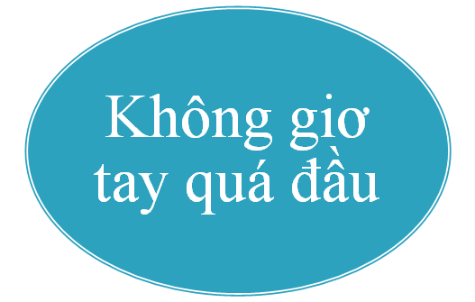




MỘT SỐ KỸ NĂNG VỀ GIAO TIẾP, ỨNG XỬ
Tránh những cử chỉ không tôn trọng với người bệnh

Slide 39


MỘT SỐ KỸ NĂNG VỀ GIAO TIẾP, ỨNG XỬ
Lưu ý: Khi Khám và chăm sóc cho người bệnh, đặc biệt khi người bệnh là nữ giới, nhất thiết phải thêm sự có mặt của một CBYT khác (điều dưỡng).

Slide 40
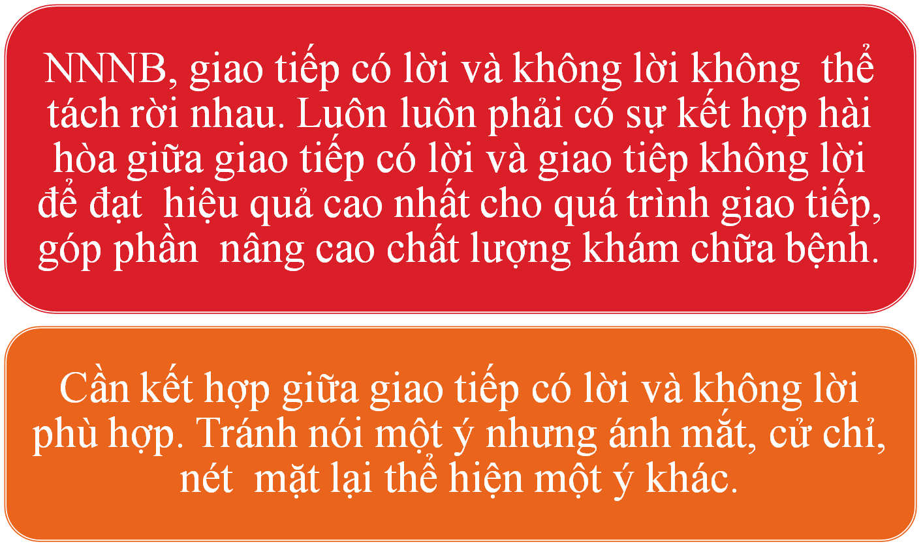
MỘT SỐ KỸ NĂNG VỀ GIAO TIẾP, ỨNG XỬ

Slide 41
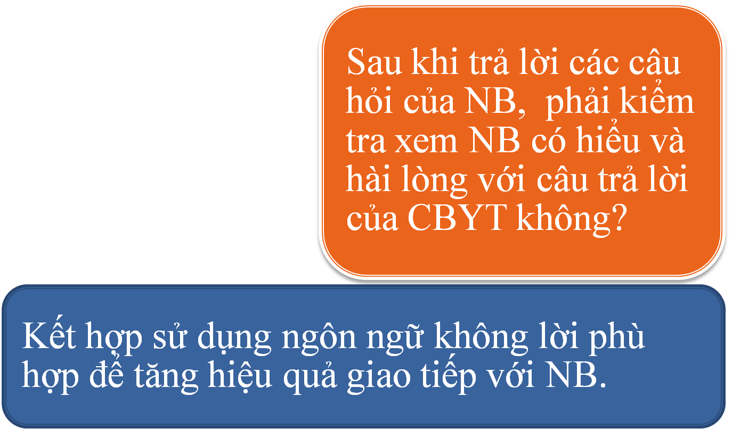

MỘT SỐ KỸ NĂNG VỀ GIAO TIẾP, ỨNG XỬ

Slide 42

MỘT SỐ KỸ NĂNG VỀ GIAO TIẾP, ỨNG XỬ
“Đừng nói để bệnh nhân, khách hàng thất vọng”

Slide 43


